Slide 1

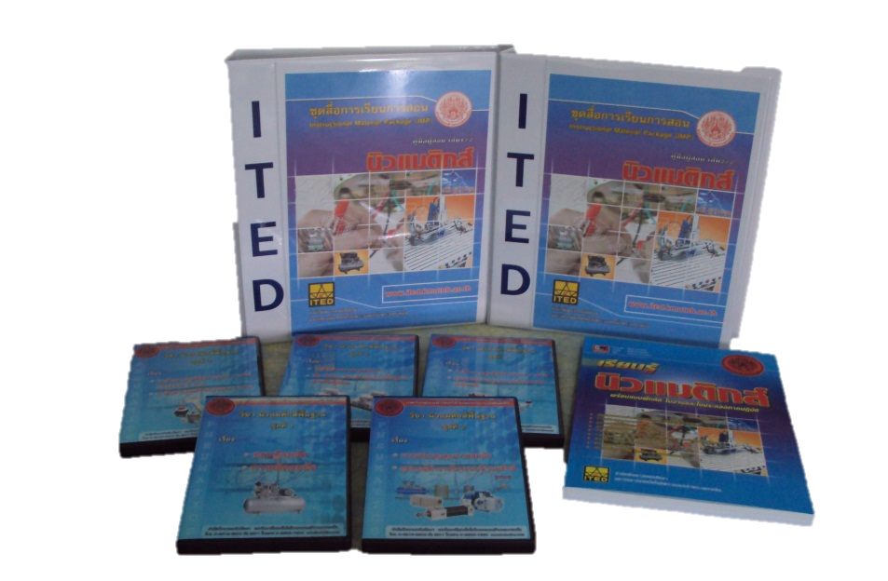
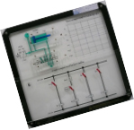
ชุดฝึกนิวแมติกส์และนิวแมติกส์ไฟฟ้า

Slide 2
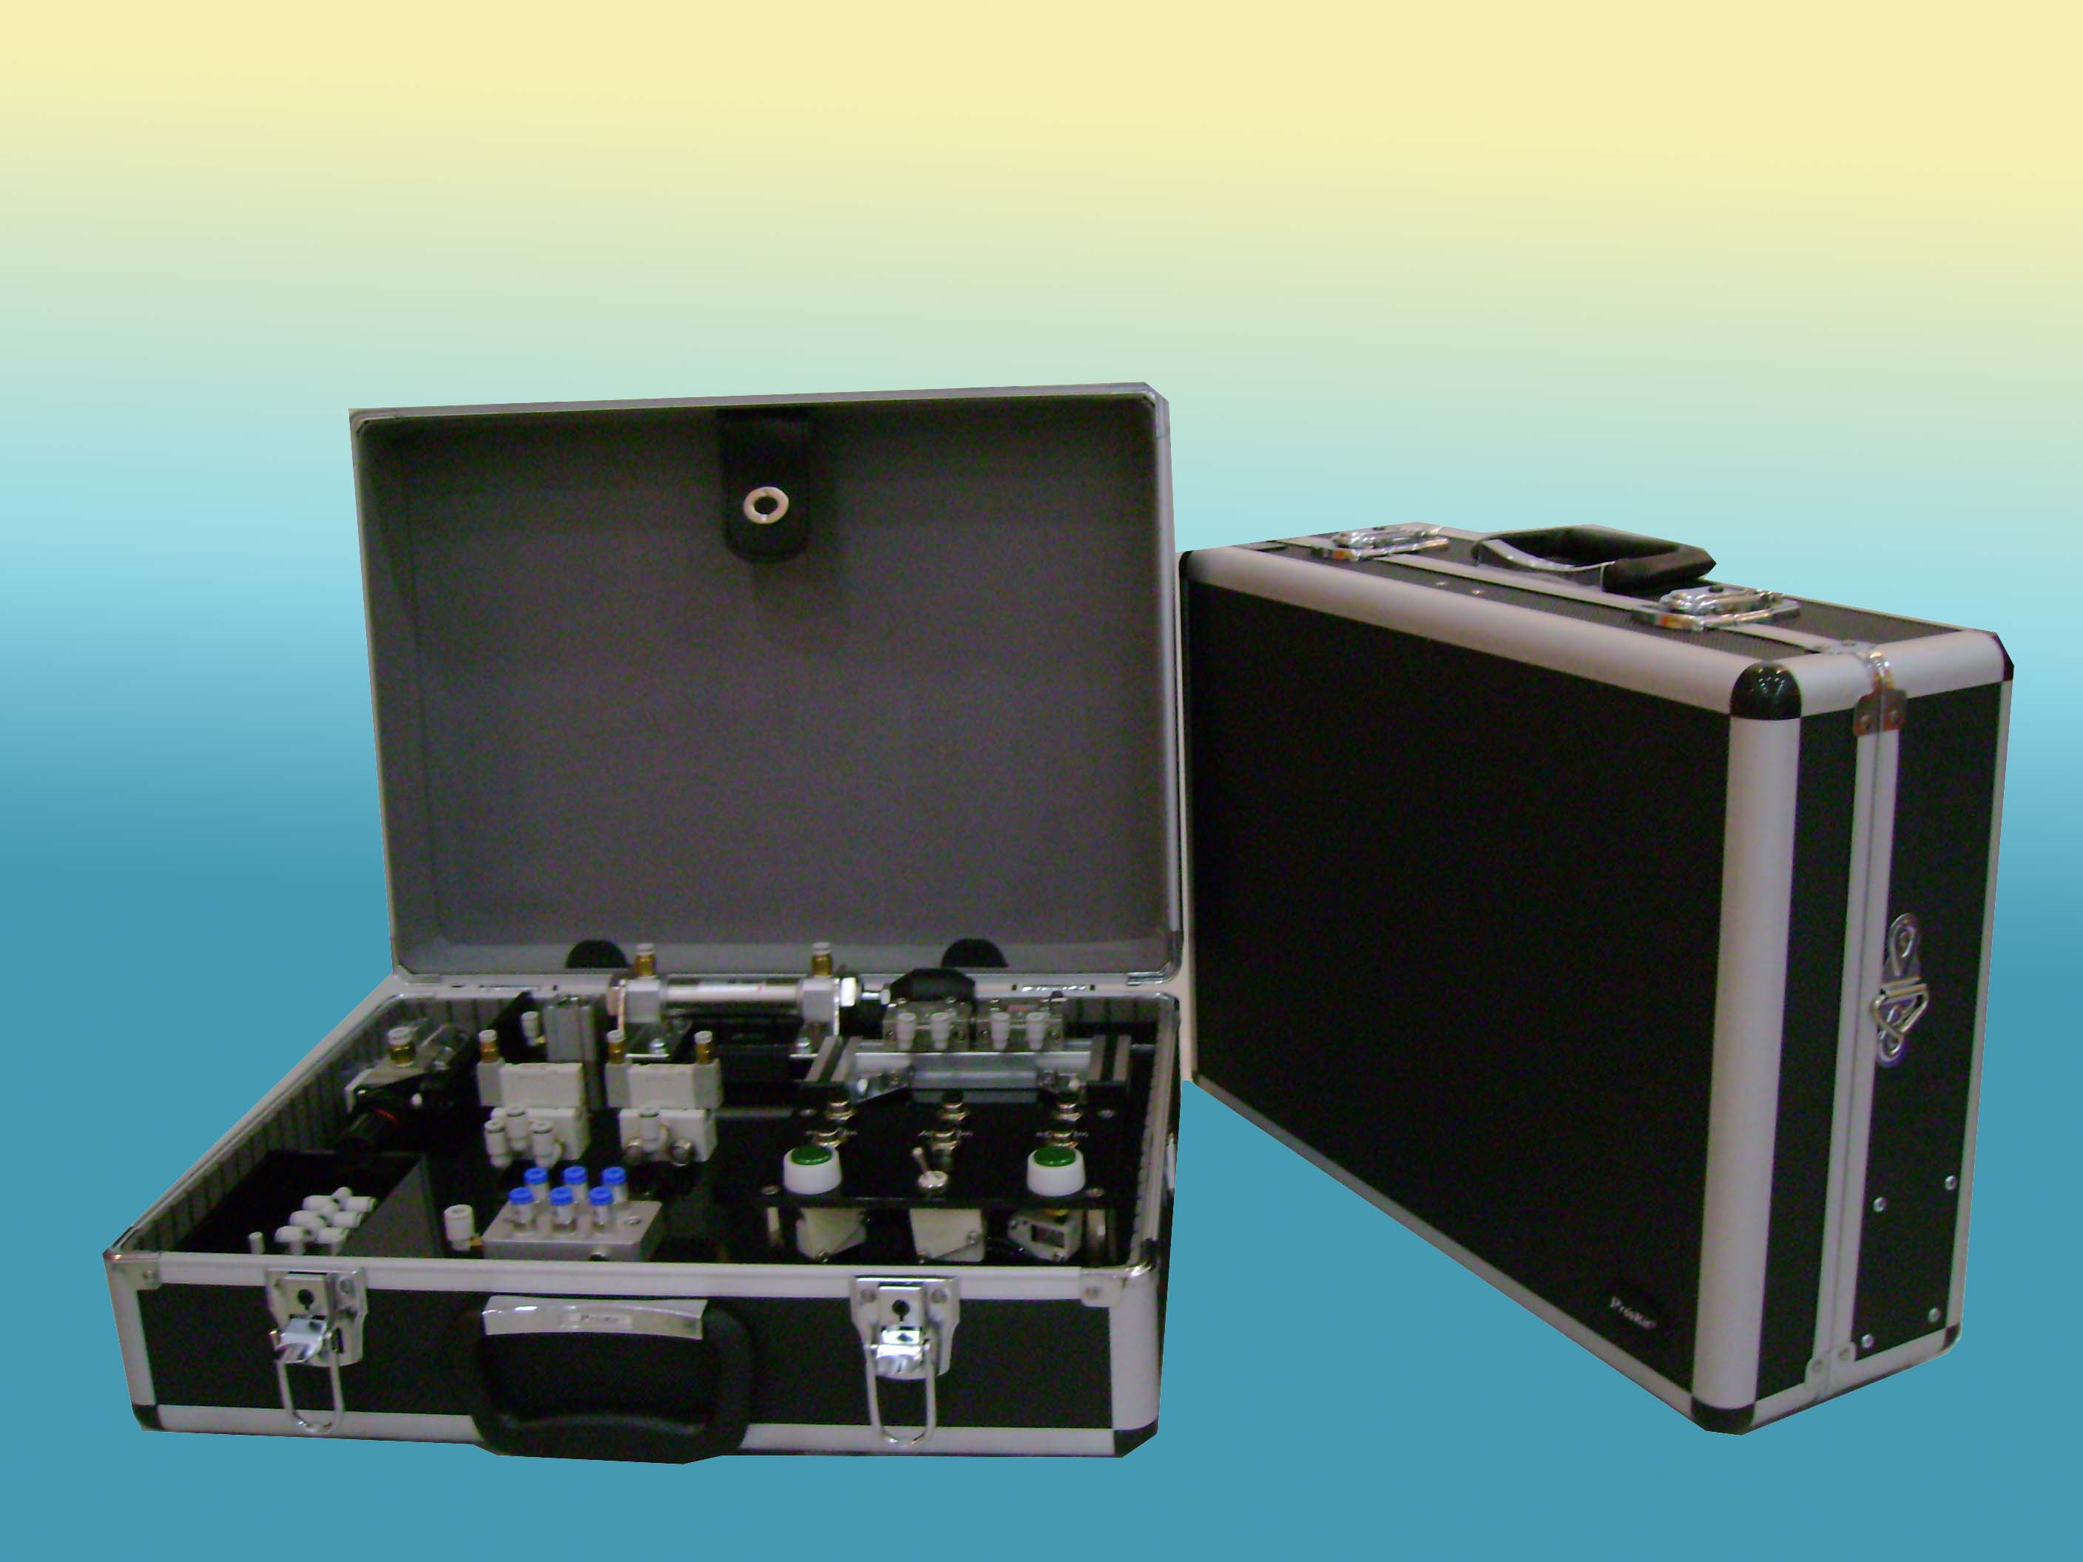
ชุดฝึกนิวแมติกส์ชุดที่ 1

Slide 3
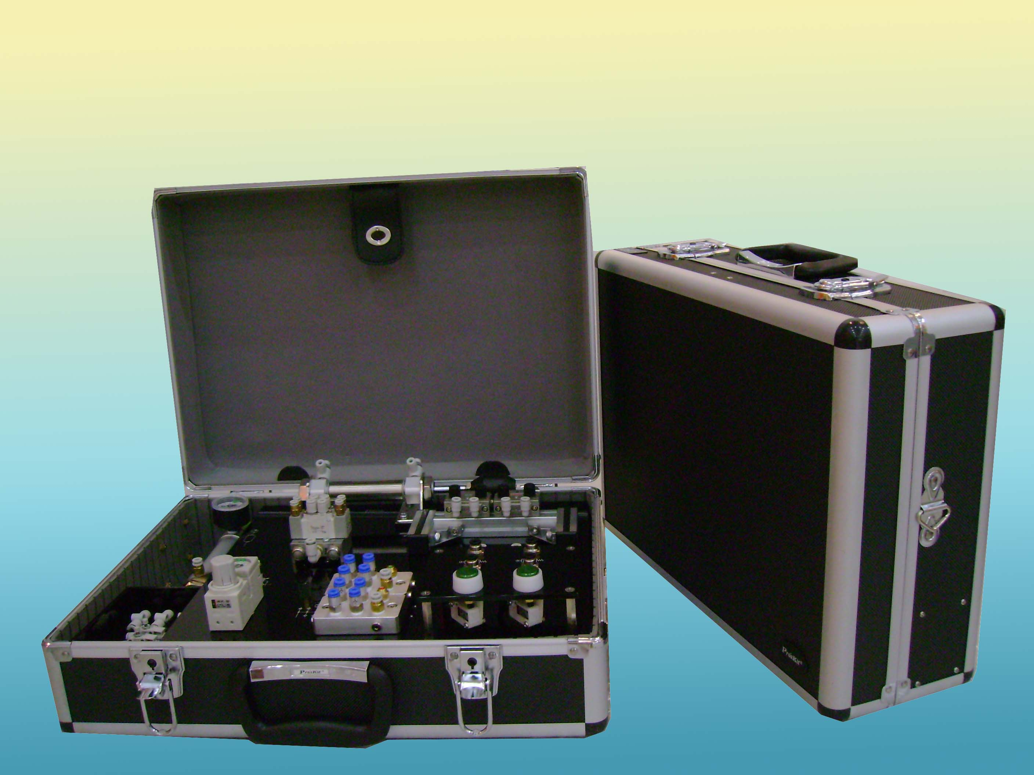
ชุดฝึกนิวแมติกส์ชุดที่ 2

Slide 4
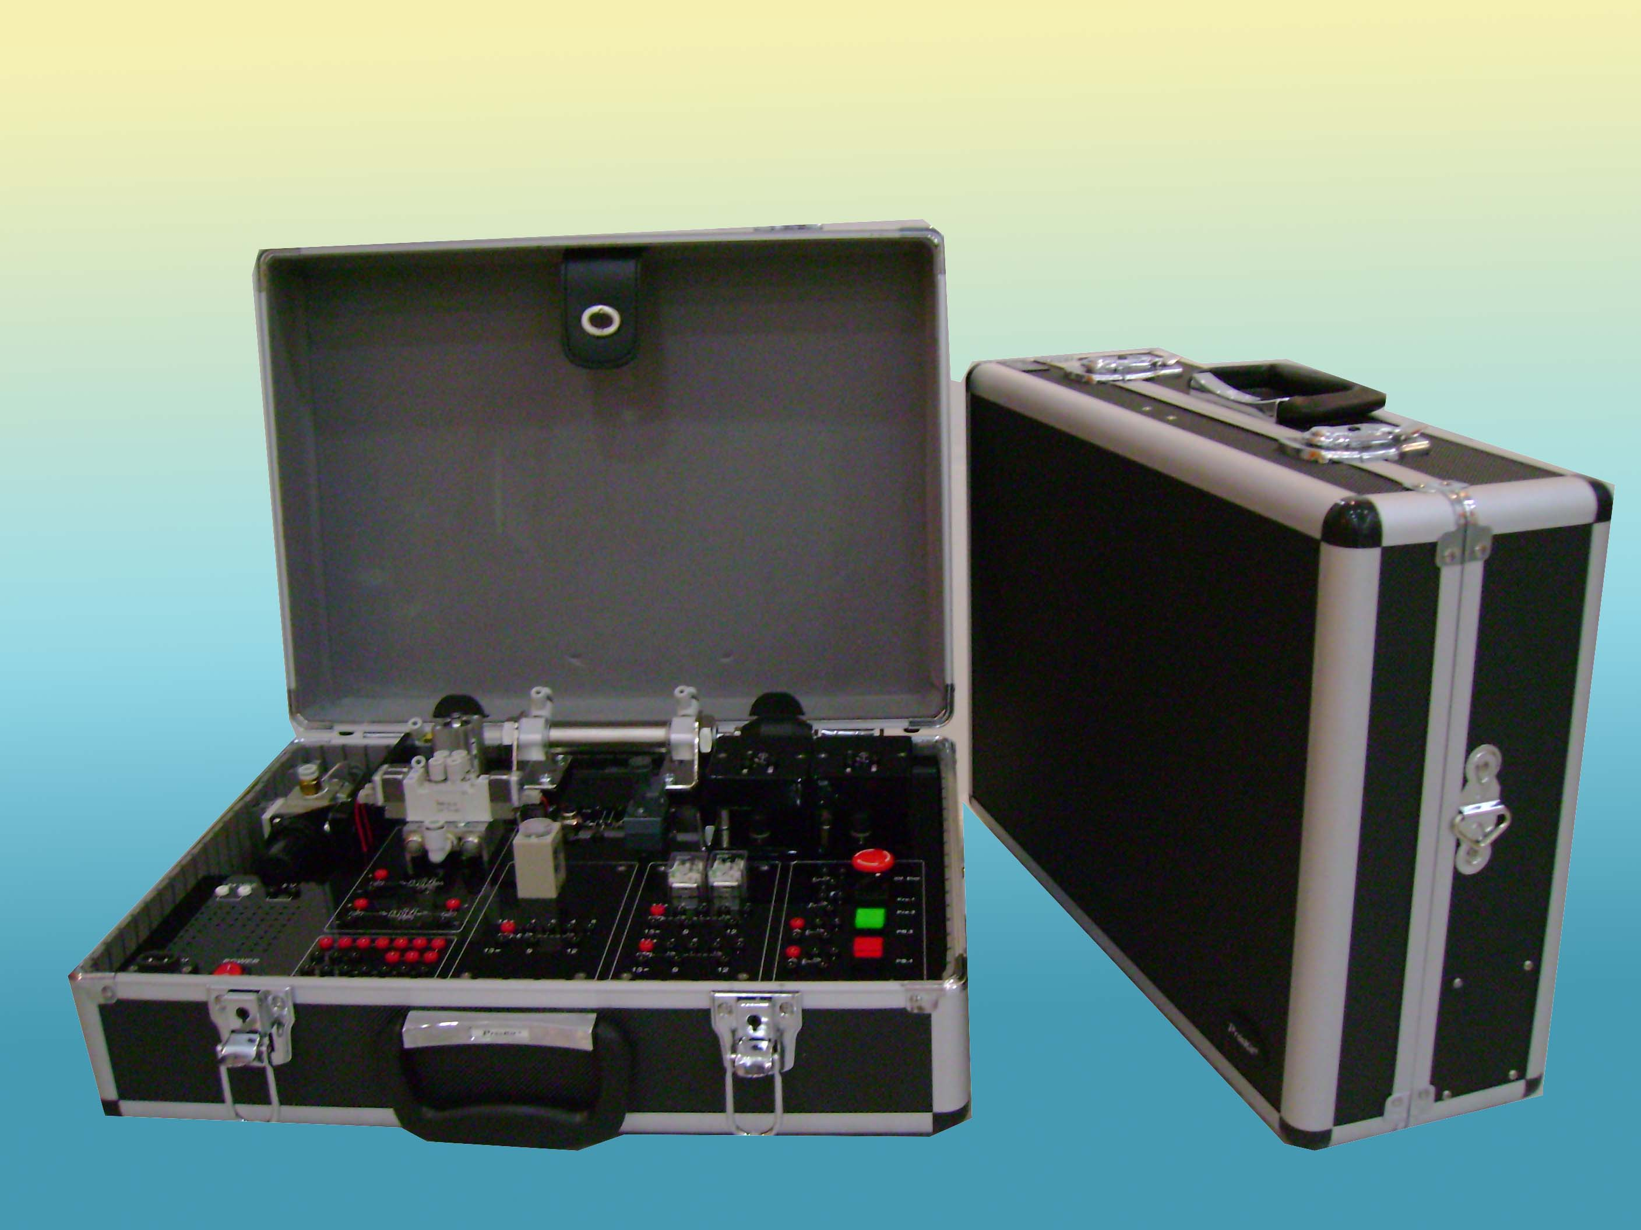
ชุดฝึกนิวแมติกส์ชุดที่ 3

Slide 5
ชุดฝึกนิวแมติกส์และนิวแมติกส์ไฟฟ้า

